Slide 1

Node.js: 서버 사이드 자바스크립트의 혁명
Node.js는 서버 사이드 자바스크립트 환경으로, 개발자들에게 새로운 가능성을 열어줍니다. 비동기 이벤트 기반 아키텍처를 통해 높은 성능과 확장성을 제공합니다. 이 프레젠테이션에서 Node.js의 세계를 탐험해보겠습니다.

Slide 2

Node.js의 핵심 특징
1
이벤트 기반 아키텍처
2
비동기 I/O
3
단일 스레드
비동기적 이벤트 처리로 높은 반응성을 제공합니다. 다양한 요청을 효율적으로 관리할 수 있습니다.
논블로킹 I/O 모델을 사용하여 데이터를 효율적으로 처리합니다. 대규모 동시 연결을 지원합니다.
단일 스레드로 동작하지만 이벤트 루프를 통해 높은 동시성을 유지합니다. 메모리 사용을 최적화합니다.

Slide 3
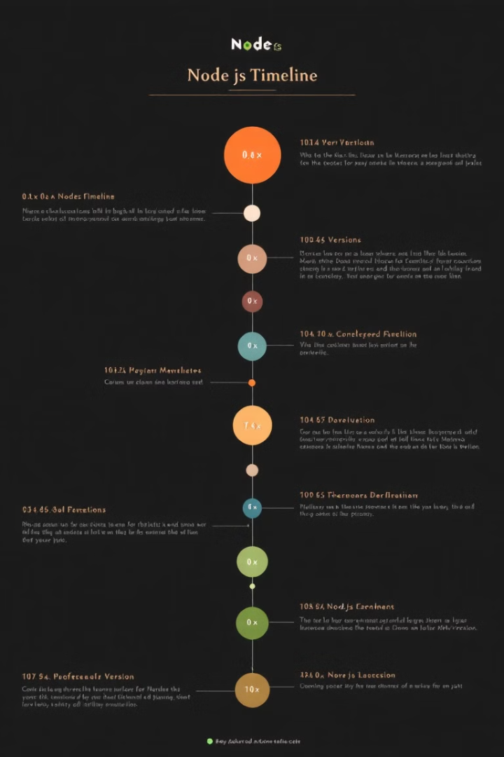
Node.js의 발전 역사
1
0.x 버전
2009년 출시된 초기 버전으로, 기본적인 기능이 포함되었습니다. 개발자들의 관심을 끌기 시작했습니다.
2
4.x LTS
2015년 발표된 첫 번째 장기 지원 버전입니다. 안정성과 신뢰성이 크게 향상되었습니다.
3
현재 버전
지속적인 업데이트와 커뮤니티 지원으로 더욱 발전하고 있습니다. 최신 자바스크립트 기능을 지원합니다.

Slide 4
Node.js의 아키텍처
이벤트 루프
이벤트 큐
스레드 풀
비동기 작업을 처리하는 핵심 메커니즘입니다. 콜백 함수를 관리하고 실행 순서를 결정합니다.
비동기 작업의 완료를 관리합니다. 완료된 작업을 이벤트 루프로 전달합니다.
CPU 집약적인 작업을 효율적으로 처리합니다. 파일 I/O, 암호화 등의 작업을 담당합니다.

Slide 5

Node.js의 주요 모듈
HTTP 모듈
서버를 생성하고 HTTP 요청을 효율적으로 관리합니다. RESTful API 개발에 필수적입니다.
FS 모듈
파일 시스템에 접근하고 파일을 읽고 쓸 수 있는 기능을 제공합니다. 로그 관리에 유용합니다.
Events 모듈
이벤트를 처리하고 관리하여 비동기 작업을 효율적으로 수행합니다. 커스텀 이벤트 생성이 가능합니다.
Stream 모듈
대량의 데이터 스트림을 처리하고 전송하는 데 필요한 기능을 제공합니다. 메모리 효율성을 높입니다.

Slide 6




npm (Node Package Manager)
패키지 설치
패키지 업데이트
스크립트 실행
필요한 패키지를 손쉽게 설치하여 프로젝트에 통합할 수 있습니다. 의존성 관리가 자동화됩니다.
기존 패키지를 최신 버전으로 업데이트하여 보안 및 성능을 향상시킬 수 있습니다.
다양한 스크립트를 실행함으로써 개발 과정을 자동화할 수 있습니다. 배포 프로세스를 간소화합니다.

Slide 7




Express.js와 Node.js
라우팅
URL 라우팅을 통해 다양한 HTTP 요청을 처리할 수 있습니다. RESTful API 구현이 용이합니다.
미들웨어
요청과 응답 사이에서 추가적인 작업을 수행할 수 있습니다. 인증, 로깅 등에 활용됩니다.
템플릿 엔진
다양한 템플릿 엔진을 지원하여 동적인 웹 페이지 생성을 용이하게 합니다. 프론트엔드 통합이 쉽습니다.

Slide 8

Node.js의 실제 사용 사례
회사
활용 분야
성과
LinkedIn
모바일 백엔드
성능 20배 향상
Netflix
스트리밍 서비스
응답 시간 70% 감소
PayPal
결제 시스템
개발 시간 2배 단축

Slide 9



Node.js 학습 리소스
공식 문서
온라인 강의
커뮤니티 지원
Node.js의 공식 문서는 API 사용법과 다양한 가이드를 제공합니다. 최신 정보를 얻을 수 있습니다.
Udemy, Coursera 등에서 제공하는 Node.js 관련 온라인 강의로 실습 위주의 학습이 가능합니다.
Stack Overflow와 GitHub에서 Node.js 관련 질문과 답변을 찾아볼 수 있습니다. 실제 문제 해결에 도움됩니다.

